Slide 1

STRATEŠKA KONFERENCA ELEKTRODISTRIBUCIJE 2015
Radko Carli u.d.i.e.
Maribor, 23. april 2015

Slide 2
SODOBNO IN DOBRO VZDRŽEVANO ELEKTROENERGETSKO OMREŽJE ZA RAZVOJ SLOVENSKEGA GOSPODARSTVA
Delovna skupina tehnične zadeve
mag. Boris Kupec, Elektro Celje, koordinator projektov
mag. Edvard Košnjek, Elektro Gorenjska, izvršni direktor OE Distribucijsko omrežje
Matjaž Osvald, Elektro Ljubljana, izvršni direktor OE Obratovanje in razvoj distribucijskega omrežja
Peter Kaube, Elektro Maribor, izvršni direktor področja distribucije in vzdrževanja omrežja
Radko Carli, Elektro Primorska, direktor sektorja za distribucijsko omrežje

Slide 3
DISTRIBUCIJSKO ELEKTROENERGETSKO OMREŽJE V SLOVENIJI
Distribucijsko elektroenergetsko omrežje kot energetska infrastruktura predstavlja osnovni gradnik sistema za distribucijo električne energije.
 | Napetostni novo | Količina
Visokonapetostno omrežje | 110 kV | 850 km
Srednjenapetostno omrežje | 35, 20, 10 kV | 16.803 km
Nizkonapetostno omrežje | 0,4 kV | 46.197 km
Razdelilne transformatorske postaje | VN/SN | 87 kos
Transformatorske postaje | SN/NN | 15.229 kos

Slide 4
OSNOVNA DEJAVNOST ELEKTRODISTRIBUCIJSKIH PODJETIJ V POVEZAVI Z OMREŽJEM
Načrtovanje dolgoročnega in kratkoročnega razvoja omrežja z izdelavo dolgoročnih študij in desetletnega načrta razvoja omrežja.
Izdelava triletnih in letnih naložbenih načrtov.
Projektiranje in izdelava investicijske dokumentacije.
Gradnja in obnova omrežja pretežno s svojimi lastnimi zmogljivostmi.
Vzdrževanje in obratovanje omrežja za zagotavljanje stalne dobave električne energije z minimalnim številom in trajanjem prekinitev.

Slide 5
PODROČJA DELOVANJA DELOVNE SKUPINE ZA TEHNIČNE ZADEVE
Oblikovanje skupnih pripomb, mnenj in stališč do predlogov zakonskih in podzakonskih aktov, zahtev in ukrepov regulatorja in drugih državnih organov.
Načrtovanje enotnega razvoja distribucijskega omrežja vseh EDP.
Izvajanje skupnih naročil razvojnih in drugih tehničnih študij.
Izdelovanje tipiziranih rešitev posameznih elementov distribucijskega omrežja.
Usklajevanje stališč v odnosih s SODO-om in z ELES-om.
Spremljanje razvoja pametnih omrežij in določanje prioritetnih področij.
Izmenjava dobrih praks na vseh področjih dela.

Slide 6
PROJEKTNE SKUPINE V OKVIRU DELOVNE SKUPINE ZA TEHNIČNE ZADEVE
projektna skupina za razmejitev 110-kilovoltnega omrežja
projektna skupina REDOS
projektna skupina za vzdrževanje
projektna skupina za obratovanje in vodenje
projektna skupina za zaščito
projektna skupina za kakovost električne energije
projektna skupina za pametna omrežja
projektna skupina za tipizacijo
projektna skupina za delo pod napetostjo

Slide 7
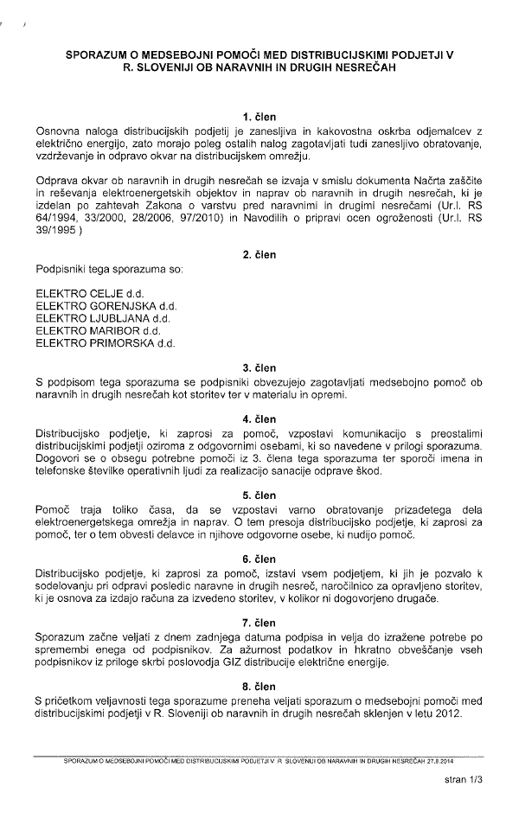
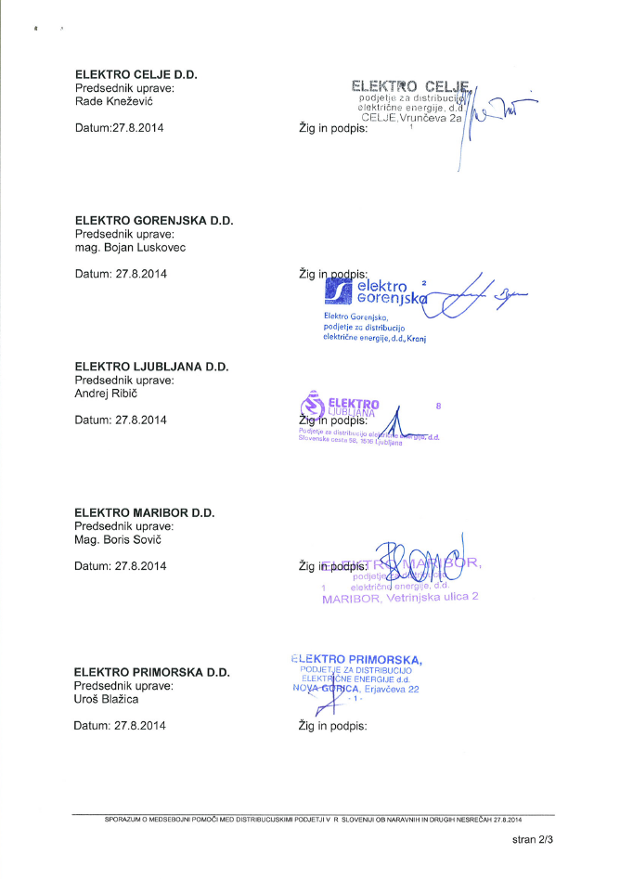
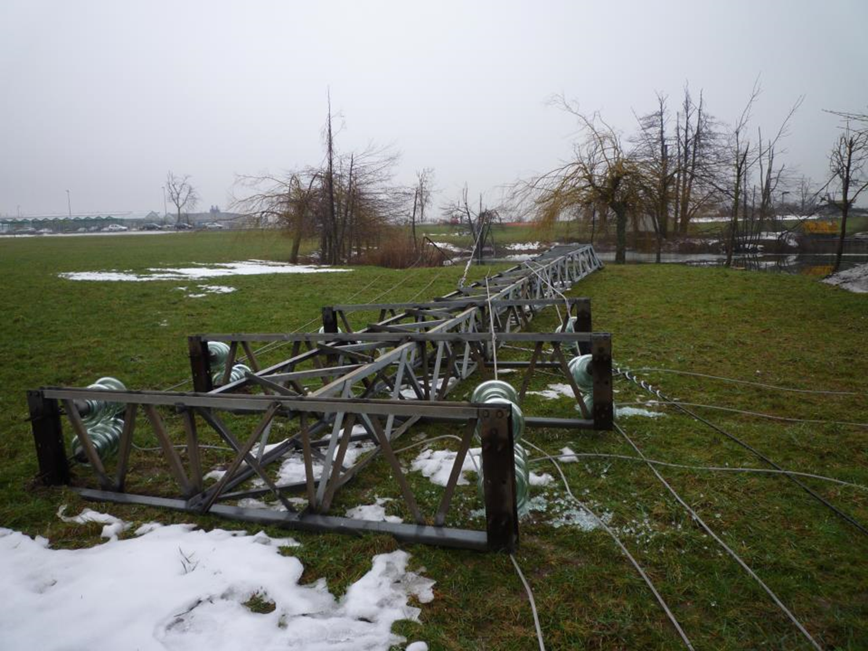
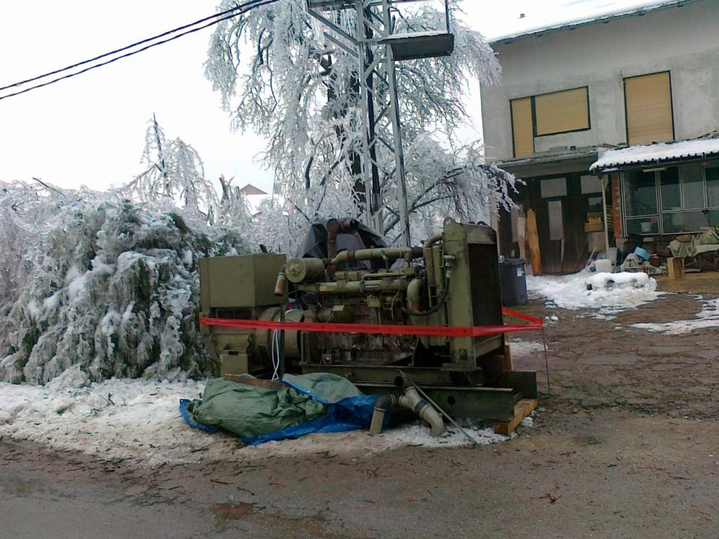
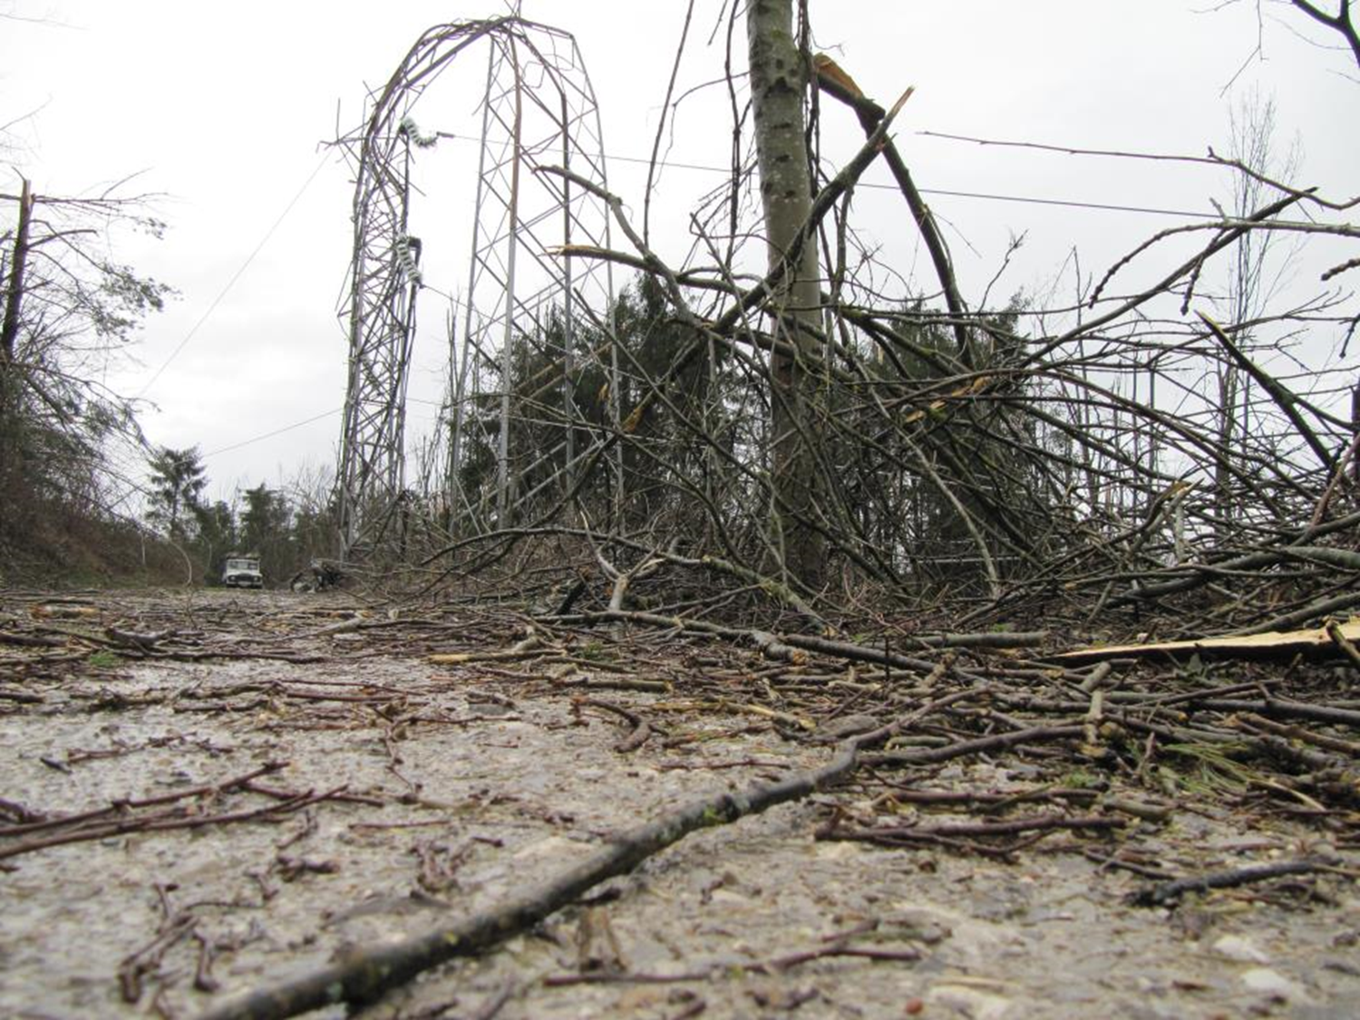
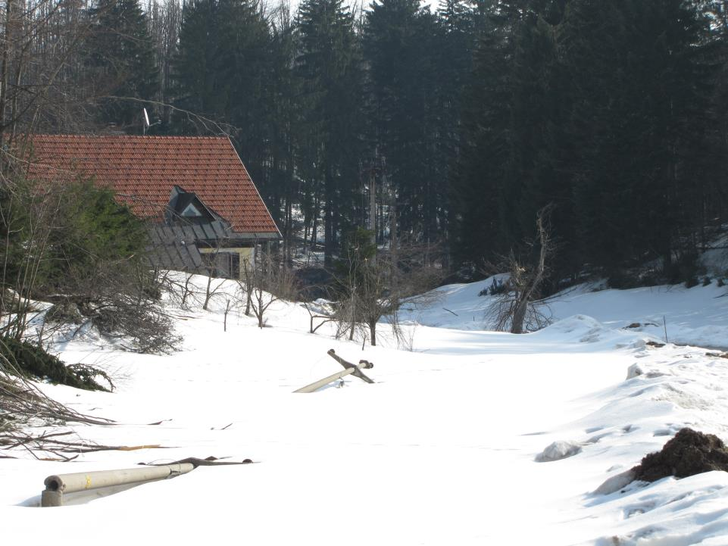
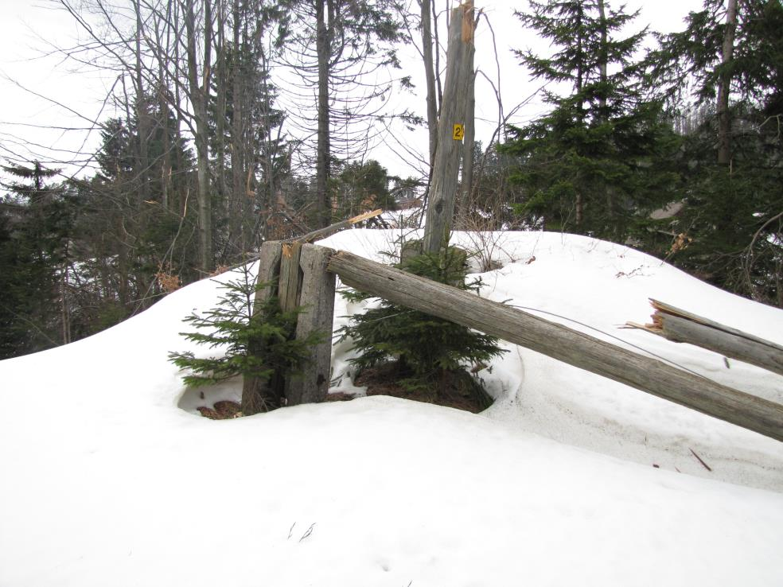
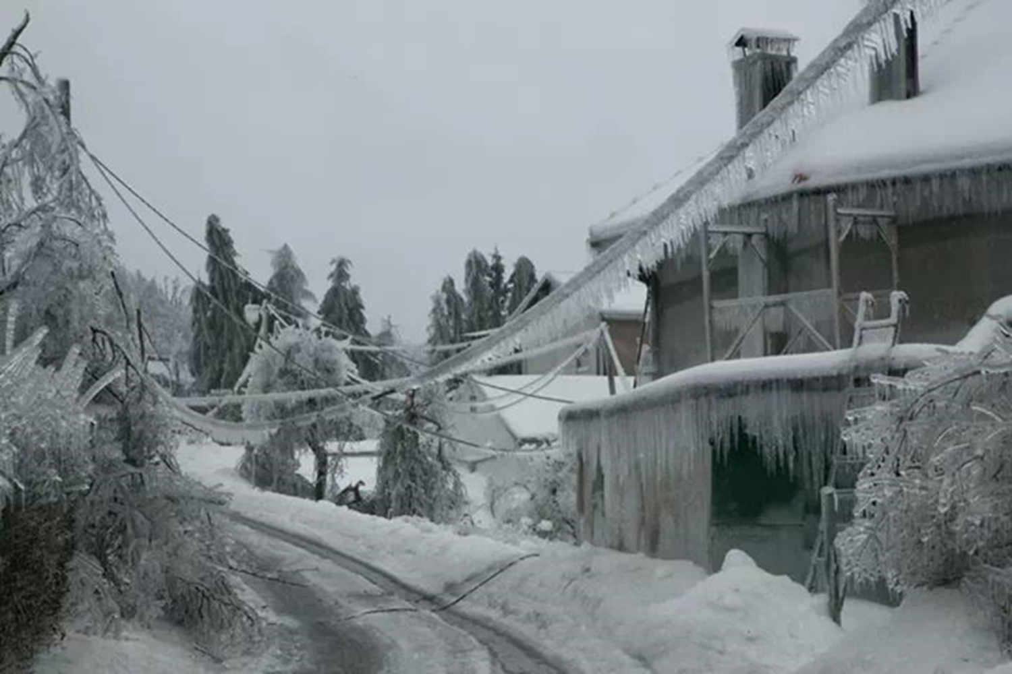
DOSEŽKI IN IZZIVI – ŽLEDOLOM 2014
Žledolom februarja 2014 je največja havarija v zgodovini distribucijskega elektroenergetskega omrežja.
Poškodovano je bilo 1572 km omrežja oz. 24 755 stebrov.
Skupna škoda je po metodologiji URSZR znašala 68,6 mio EUR.
Hiter in učinkovit odziv EDP v času havarije – povečanje ugleda v javnosti.
Uspešna sanacija omrežja po havariji – sanirano 90 % omrežja.
Izvajanje ukrepov za povečanje odpornosti omrežja.
Obnovljen sporazum o medsebojni pomoči EDP.
Skupna nabava havarijskih stebrov.

Slide 8


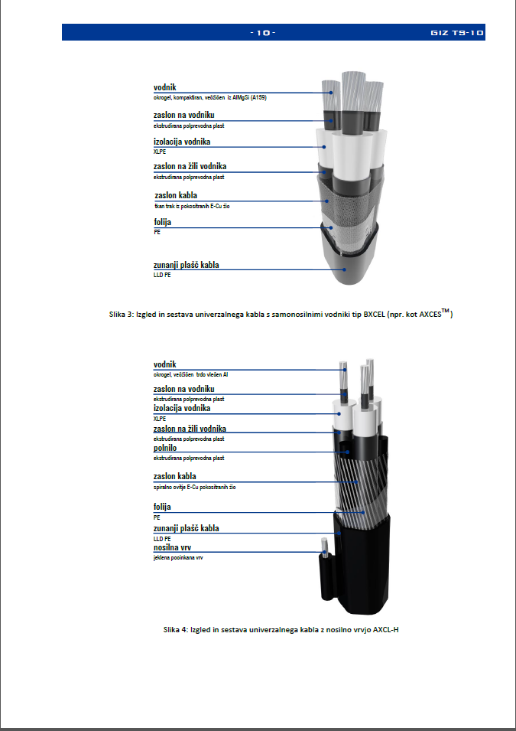
DOSEŽKI IN IZZIVI – TIPIZACIJA TEHNIŠKIH REŠITEV V DISTRIBUCIJI
V zadnjih dveh letih je bil narejen velik korak na področju tipizacij tehniških rešitev v distribuciji.
Podjetja so skupaj izdelala deset dokumentov v obliki tehničnih smernic.
Tipizacija ima velik pomen pri izmenjavi dobrih praks in skupnega uveljavljanja najboljših.
Izdelane tehnične smernice so objavljene na spletnem portalu GIZ distribucije in se že uporabljajo pri vsakdanjem delu.

Slide 9
DOSEŽKI IN IZZIVI – STARANJE DISTRIBUCIJSKEGA OMREŽJA 1
Do nastopa gospodarske krize so EDP gradila in obnavljala distribucijsko omrežje v skladu z 10 letnimi načrti razvoja omrežja.
V obdobju od leta 2010 pa do konca naslednjega regulatornega obdobja leta 2018 bi morala podjetja v distribucijsko omrežje vložiti približno za 1,3 milijarde EUR. Na podlagi dosedanjih vlaganj in naložbenega načrta do leta 2018 pa bodo vložila za tretjino manj, tj. okoli 900 mio EUR.

Slide 10
DOSEŽKI IN IZZIVI – STARANJE DISTRIBUCIJSKEGA OMREŽJA 2
Pomanjkanje investicijskih vlaganj v omrežje povzroča staranje omrežja.
Danes govorimo o že dvotretjinski odpisanosti omrežja.
Takšno omrežje vse bolj povzroča težave pri zagotavljanju kakovosti dobave električne energije, zmanjšuje odpornost omrežja ob naravnih ujmah, zmanjšuje možnost priklapljanja novih odjemalcev in razpršenih virov električne energije v distribucijsko omrežje.
Ohranjanje distribucijskega omrežja v dobri kondiciji in nadaljnji razvoj omrežja sta ogrožena.
Rešitve financiranja dodatnih investicijskih vlaganj ne vidimo v povečanju zadolževanja podjetij, ampak v odločitvi lastnika, da se donos v podjetjih v celoti nameni za vlaganja v omrežje.

Slide 11
DOSEŽKI IN IZZIVI – UREDITEV RAZMEJITVE 110 kV OMREŽJA 1
MzI na podlagi EZ-1 pripravlja uredbo o razmejitvi 110-kilovoltnega omrežja na distribucijski in prenosni del.
Na podlagi besedila predloga uredbe bo del distribucijskega omrežja prešel v prenosno omrežje. Ta prenos pa prinaša:
  Formalnopravna ureditev razmerij distribucije in ELES-a za vsak posamezni element prenosa (služnosti, dostop, uporaba sekundarnih sistemov, TK in IT povezav - podvajanje funkcij).
  Dodatni dogovori o sodelovanju na področju vodenja - podaljševanje postopkov dela, vodenja, odločanja in nadzora.
  Povečanje stroškov delovanja sistema zaradi razsežnosti 110 kV omrežja in obvladovanja terena ter napovedanih dodatnih zaposlitev pri ELES-u.

Slide 12
DOSEŽKI IN IZZIVI – UREDITEV RAZMEJITVE 110 kV OMREŽJA 2
  Sistem bo izpostavljen večjim tveganjem pri obvladovanju havarijskih razmer.
  Pričakovati je upad kvalitete distribucijske dejavnosti in obravnave planskih dogodkov v 110-kilovoltni mreži.
  Poslovni in pravni izziv prenosa delov 110-kilovoltnega omrežja.
Ob drugačni razmejitvi 110-kilovoltnega omrežja na distribucijsko in prenosno omrežje se še vedno pojavljata dve bistveni vprašanji in sicer:
  Kakšen bo vpliv za odjemalca s stališča stroškov sistema in kvalitete dobave električne energije?
  Kdo bo skrbel za razvoj 110-kilovoltnega omrežja v prihajajočih razvojnih načrtih?

Slide 13
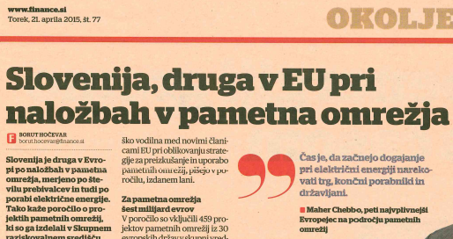
DOSEŽKI IN IZZIVI – PAMETNA OMREŽJA - SMART GRID ZA EDP NIČ NOVEGA
Informacijsko-komunikacijske tehnologije se v EDP uporabljajo že desetletja
Sisteme zaščite in vodenja, napredne merilne sisteme, IKT, avtomatizacijo omrežja, t.i. “sekundarne sisteme” ... bi lahko že zdavnaj preimenovali v Smart Grid (Aktivna, Pametna omrežja …).
EDP v Sloveniji niso nikoli zaostajala in tudi danes v nobenem pogledu ne zaostajajo za razvitimi državami. Včerajšnji podatek iz Financ.
Čeprav EDP po nepisanem pravilu množično uvajajo le preizkušene tehnologije, le te vedno temeljijo na zadnjem stanju tehnike.
Dinamika uvajanja je odvisna od ekonomičnosti rešitve in velikokrat omejena z razpoložljivimi investicijskimi sredstvi.

Slide 14
DOSEŽKI IN IZZIVI – RAZVOJ NA PODROČJU PAMETNIH OMREŽIJ
Razvoj vodenja, zaščite, merjenja, telekomunikacij, informatike … je vedno potekal v tesnem sodelovanju z domačo elektroindustrijo, razvojnimi inštituti, znanstveno – izobraževalnimi ustanovami.
Mnoga slovenska podjetja so se s produkti, ki so bili razviti in preizkušeni v slovenskih EDP, uspešno uveljavila na tujih trgih.
splošna spoznanja in predvidevanja nadaljnjega razvoja smo zapisali v Program razvoja pametnih omrežij v Sloveniji. Sodelovali smo tudi pri pripravi Operativnega načrta razvoja.
EDP sodelujemo v številnih slovenskih in mednarodnih razvojnih projektih s področja Pametnih omrežij.

Slide 15
DOSEŽKI IN IZZIVI – VPELJAVA SODOBNEGA PROGRAMA ZA PODPORO PRI UPRAVLJANJU S SREDSTVI 1
Na področju upravljanja in vzdrževanja elektroenergetskih naprav (sredstev ter opreme) se procesi trenutno izvajajo v različnih lastno razvitih IT-okoljih.
Upravljanje sredstev in procesov vzdrževanja tako ni v celoti centralizirano ter popolno standardizirano.
Zaradi opisanega obstaja potreba po integrirani informacijski rešitvi za upravljanje strateških sredstev ter storitvah upravljanja.

Slide 16
DOSEŽKI IN IZZIVI – VPELJAVA SODOBNEGA PROGRAMA ZA PODPORO PRI UPRAVLJANJU S SREDSTVI 2
Pri tem pričakujemo naslednje učinke:
  Neposredne finančne učinke.
  Preglednost poslovanja in zajem znanja.
  Večja sledljivost in preglednost.
  Zmanjšanje tveganj zaradi nespoštovanja predpisov.
  Povečanje zadovoljstva uporabnikov.
  Povečanje zadovoljstva podpornih skupin in podizvajalcev.
  Rast na zahtevo in nižji stroški informacijske tehnologije.

Slide 17
ZAKLJUČEK
Elektroenergetsko distribucijsko omrežje je kot del elektroenergetske infrastrukture predpogoj za delovanje in razvoj slovenskega gospodarstva in celotne družbe.
Zahteve odjemalcev za kakovostno dobavo električne energije se nenehno povečujejo.
S tem izzivom se bomo elektrodistribucijska podjetja lahko soočila le z večjimi vlaganji v nadaljnji razvoj in obnovo omrežja ob uporabi najsodobnejših tehnologij in z njegovim stroškovno učinkovitim vzdrževanjem.
HVALA ZA POZORNOST !

